Slide 1
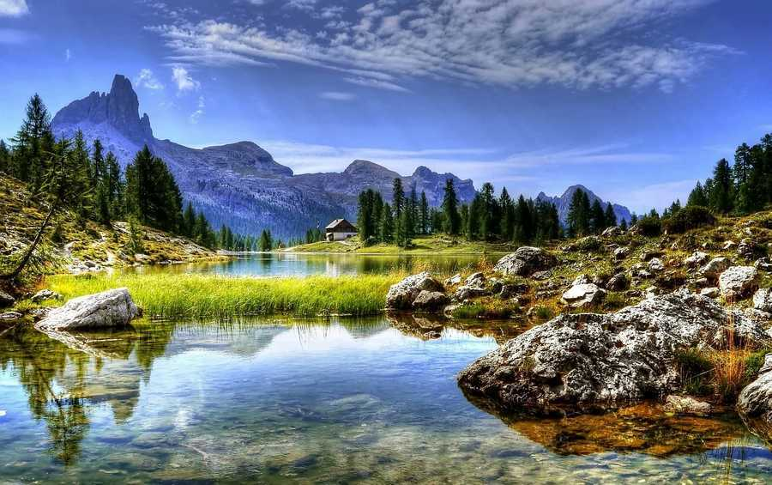
Tabiiy fanlar
2-sinf

Slide 2
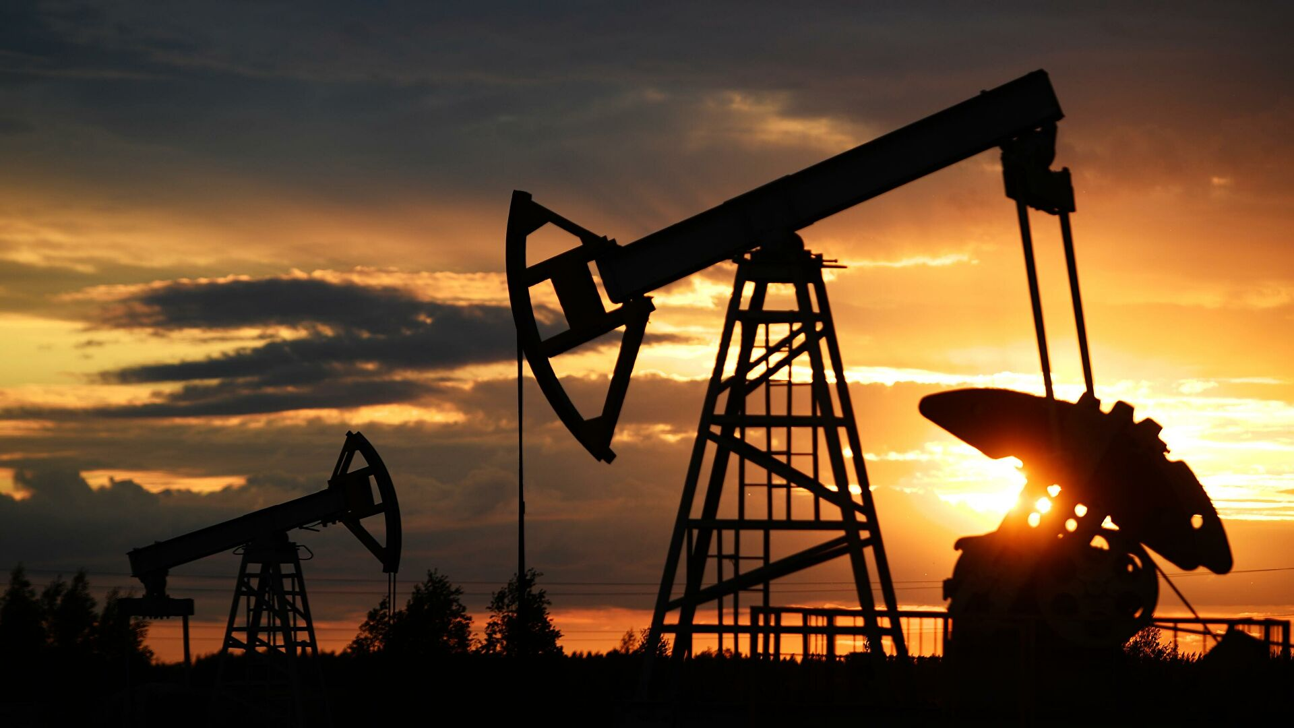
8-BOB YUZASIDAN TOPSHIRIQLAR

Slide 3
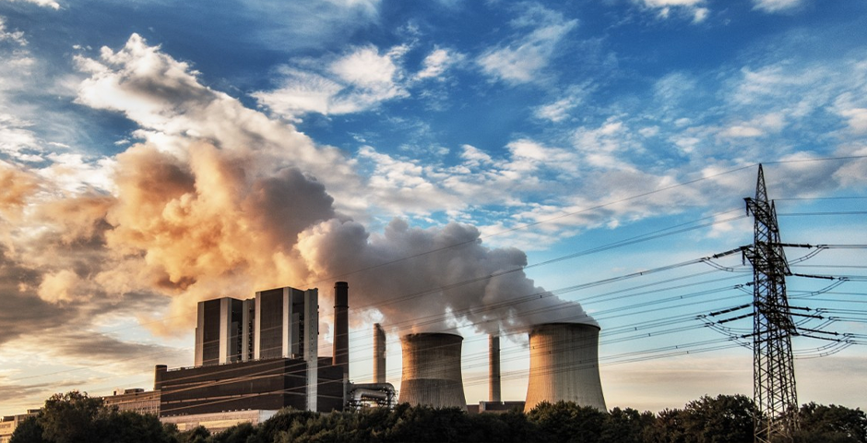
Quyidagilarning qaysi biri
tabiiy Boyliklarga kirmaydi?

Slide 4
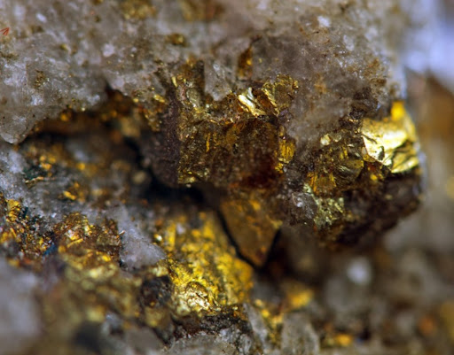
2. Tabiiy boyliklarni muhofaza qilish chora-tadbirlariga 2 ta
misol ayting.

Slide 5
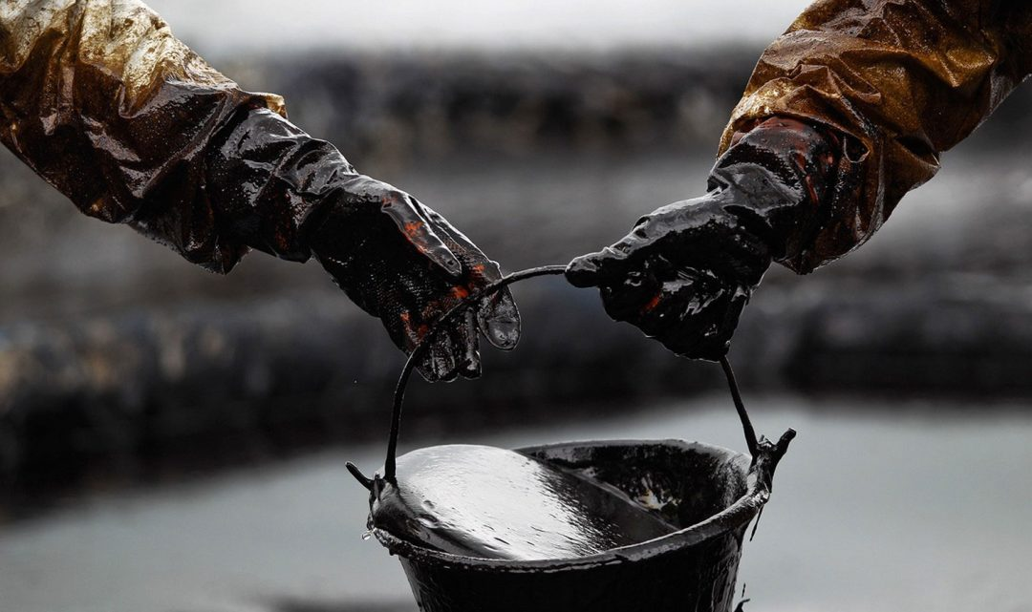
3. Foydali qazilmalar nomi to‘g‘ri yozilgan qatorni toping.
a) tabiiy gaz, neft, ko‘mir, oltin
b) oltin, kumush, mis, shamol
c) quyosh, alyuminiy, temir, osh tuzi
d) marmar, granit, daryo, tuproq
a) tabiiy gaz, neft, ko‘mir, oltin

Slide 6
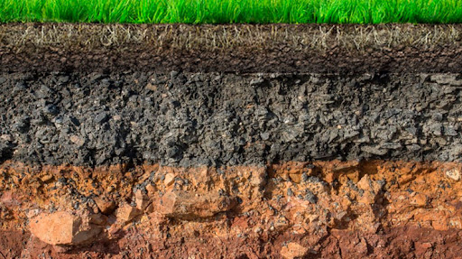
4. Tuproqning eng asosiy xususiyati qaysi?
a) tuproq yoshi
b) tuproq holati
c) tuproq asosi
d) tuproq unumdorligi
d) tuproq unumdorligi

Slide 7
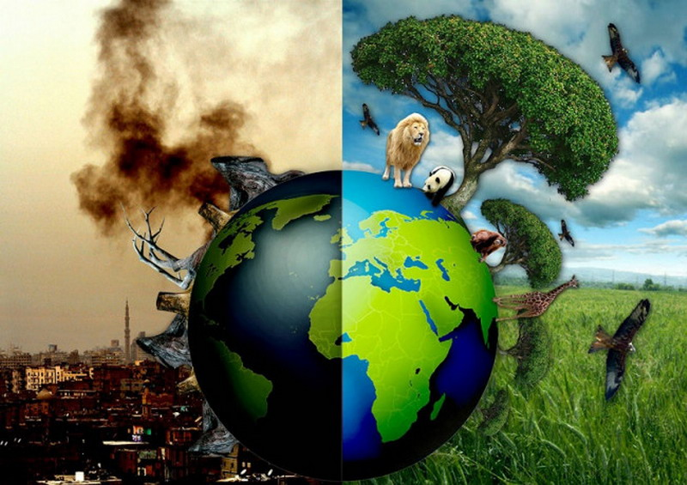
5. Quyidagilarning qaysi biri insonning tabiatga salbiy ta’siriga kirmaydi?
a) atrof-muhitni ifloslantirish
b) tabiiy boyliklardan nooqilona foydalanish
c) qo‘riqxona va milliy bog‘lar tashkil etish
d) o‘rmonlarni kesib yoki yoqib yuborish
c) qo‘riqxona va milliy bog‘lar tashkil etish

Slide 8
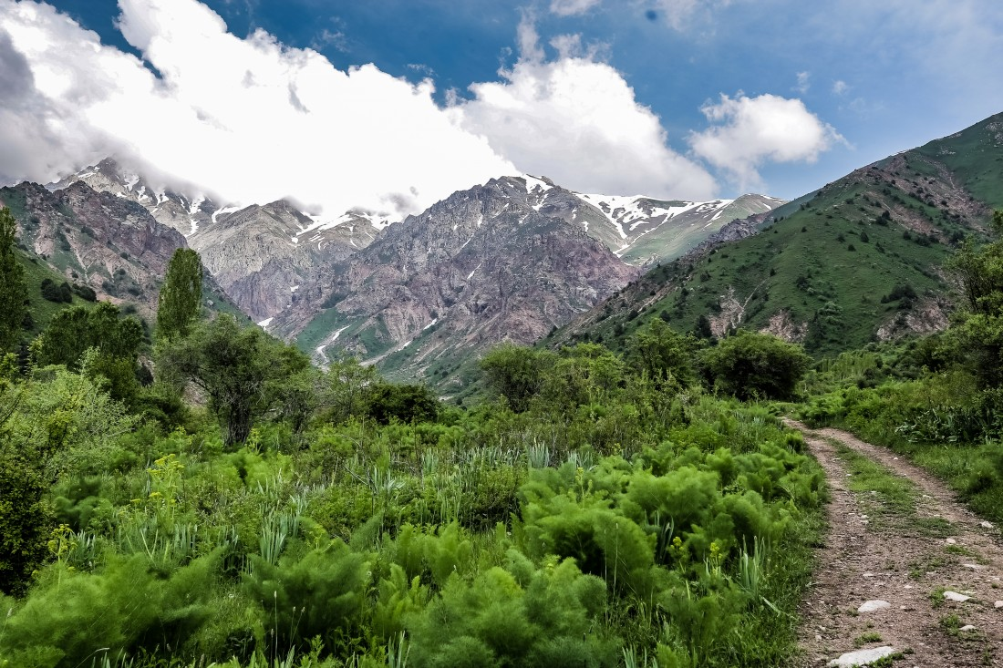
6. Tabiatda uchraydigan qattiq tog‘ jinsini ko‘rsating.

Slide 9
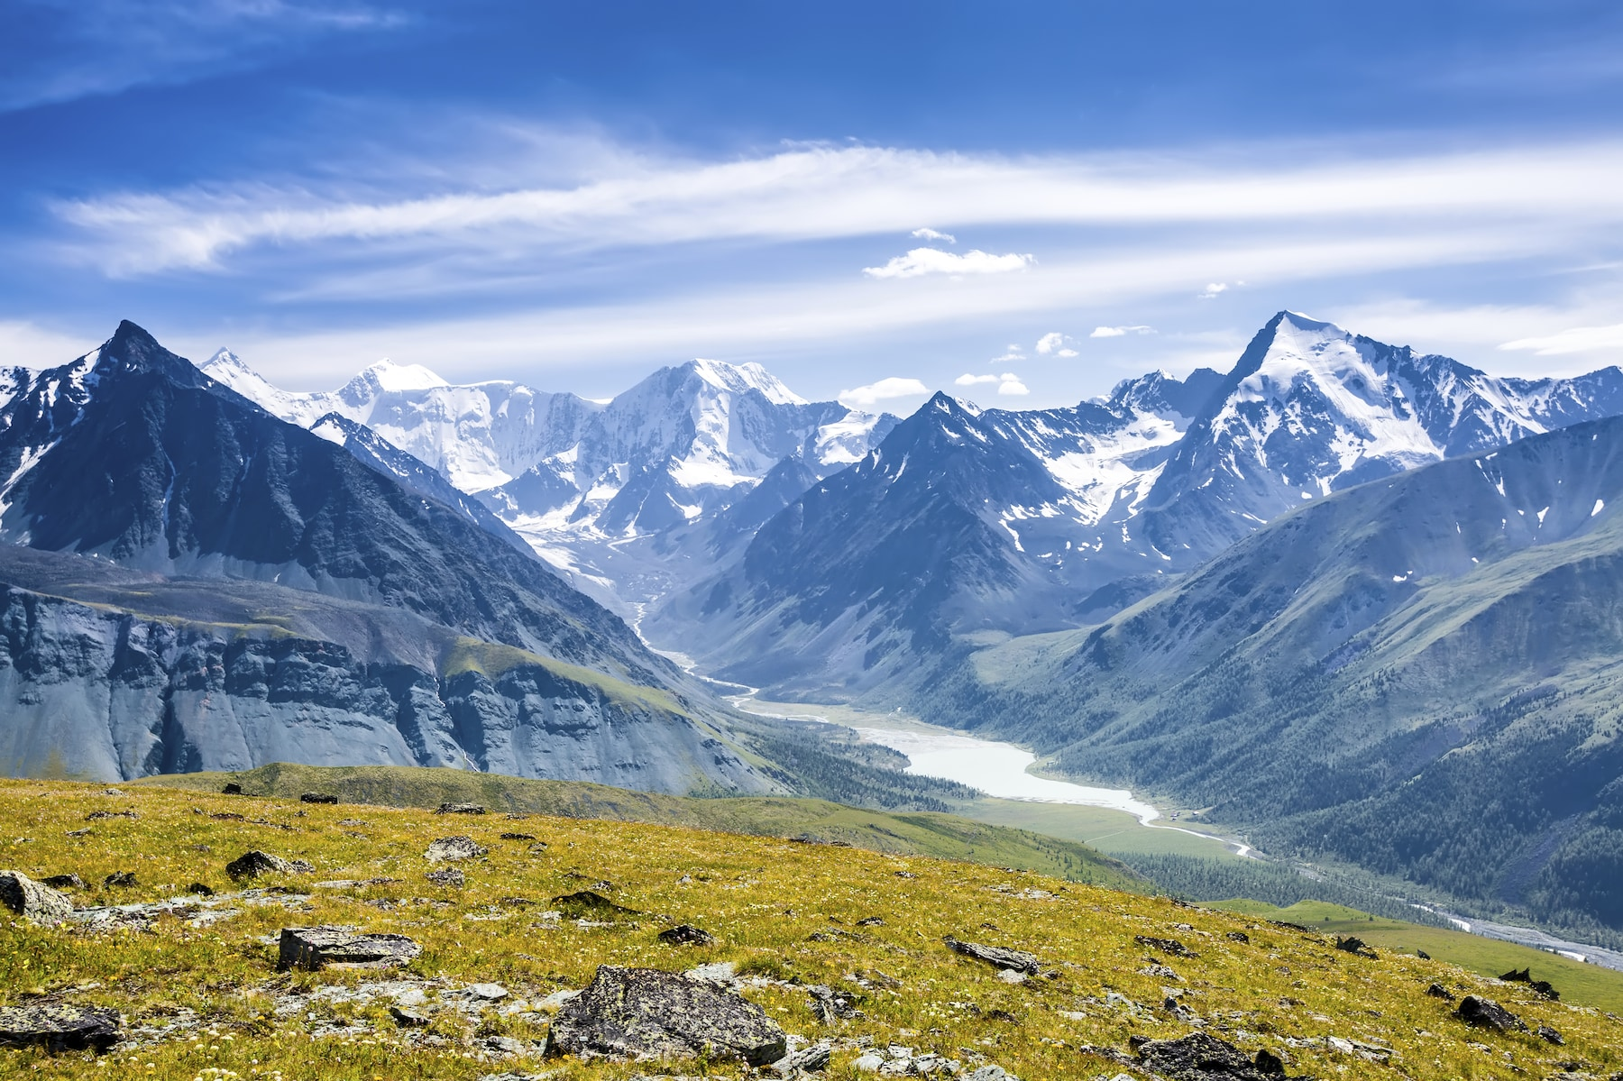
E’tiboringiz uchun
rahmat!

